Slide 1
XSS跨站脚本攻击

Slide 2
主要内容
XSS跨站脚本攻击定义
01
XSS跨站脚本攻击类型
02
XSS跨站脚本攻击方式与实例
03
XSS跨站脚本攻击漏洞挖掘
04
如何防范XSS跨站脚本攻击漏洞
05

Slide 3
XSS定义
跨站脚本攻击（Cross Site Scripting）是指攻击者利用网站程序对用户输入过滤不足，输入可以显示在页面上对其他用户造成影响的HTML代码，从而盗取用户资料、利用用户身份进行某种动作或者对访问者进行病毒侵害的一种攻击方式。为了与层叠样式表（Cascading Style Sheets）的缩写CSS区分开，跨站脚本攻击通常简写为XSS。

Slide 4
XSS
<?php
$username = $_GET["name"];
echo "<p>欢迎您, ".$username."!</p>";
?>
代码的主要作用是获取用户输入的参数作为用户名，并在页面中显示“欢迎您，XXX”的形式

Slide 5
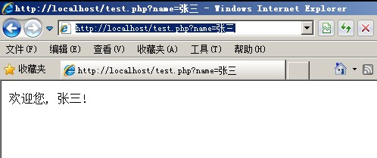
XSS
http://localhost/test.php?name=张三

Slide 6
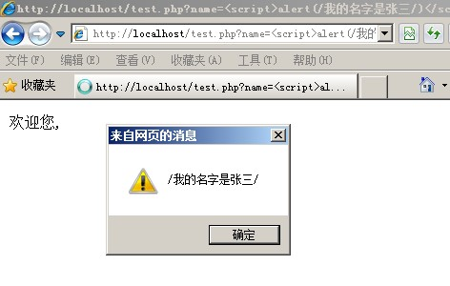
XSS
http://localhost/test.php?name=<script>alert(/我的名字是张三/)</script>

Slide 7
XSS类型
反射型XSS
存储型XSS
DOM Based XSS

Slide 8
反射型XSS
反射型XSS只是简单地将用户输入的数据直接或未经过完善的安全过滤就在浏览器中进行输出，导致输出的数据中存在可被浏览器执行的代码数据。由于此种类型的跨站代码存在于URL中，所以黑客通常需要通过诱骗或加密变形等方式将存在恶意代码的链接发给用户，只有用户点击以后才能使得攻击成功实施。

Slide 9
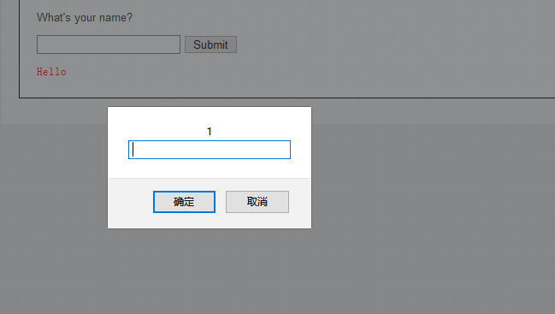
反射型XSS
反射型XSS是最为常见的一种XSS类型

Slide 10
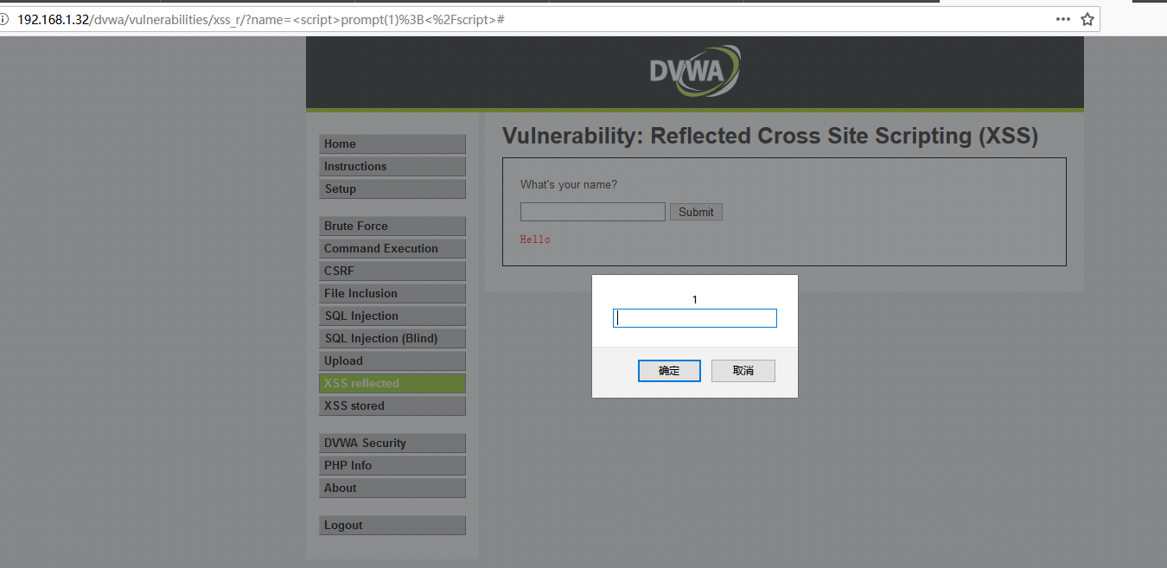
反射型XSS

Slide 11
存储型XSS
存储型XSS脚本攻击是指由于Web应用程序对用户输入数据的不严格，导致Web应用程序将黑客输入的恶意跨站攻击数据信息保存在服务端的数据库或其他文件形式中，当网页进行数据查询展示时，会从数据库中获取数据内容，并将数据内容在网页中进行输出展示，进而导致跨站脚本代码的执行。

Slide 12
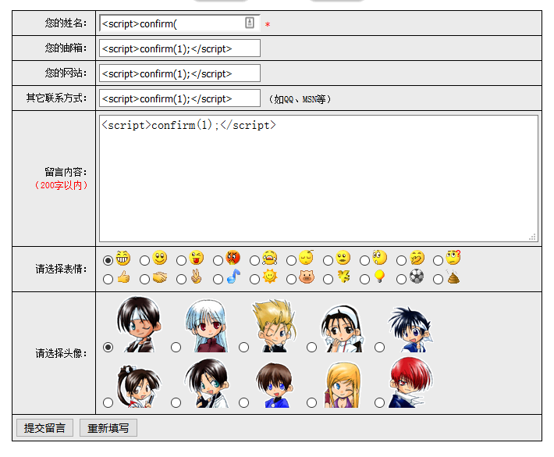
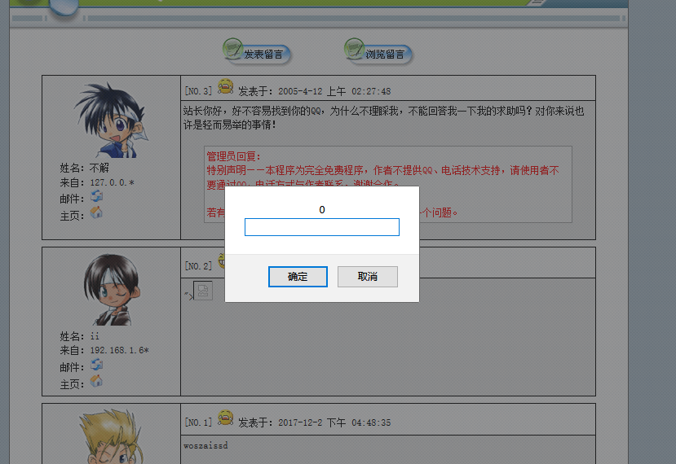
存储型XSS
逍遥留言板存储型xss漏洞
http://cohux.com:7014/book/index.asp

Slide 13
DOM Based XSS
基于 DOM 的 XSS:也叫做本地跨站，基于 html/xml 上叫做文档对象模型(DOM)的标准对象模型，这类漏洞，问题出现在页面的客户端脚本上，比如，如果一个javascript 脚本处理 url 请求参数，然后使用这个参数值来显示给用户页面，没有经过任何编码，那么 XSS 漏洞产生，和非持久的类似，攻击者可以用恶意代码填充这个参数，然后覆写的页面诱骗用户点击，然后就会被浏览器解析成 html，包含了恶意的脚本代码.

Slide 14
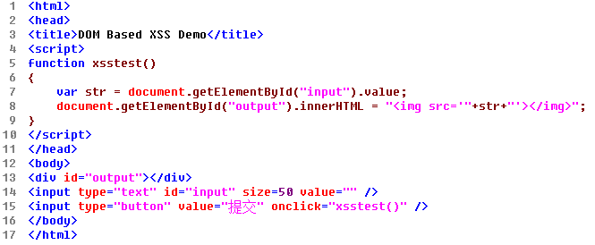

DOM Based XSS

Slide 15
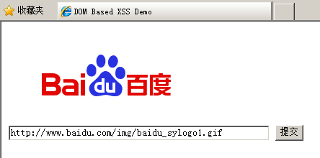
DOM Based XSS
http://www.baidu.com/img/baidu_sylogo1.gif
<img src=‘http://www.baidu.com/img/baidu_sylogo1.gif’></img>

Slide 16
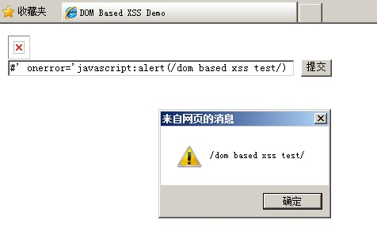
DOM Based XSS
#’ onerror=’javascript:alert(/DOM Based XSS Test/)
<img src=‘#’ onerror=’javascript:alert(/DOM Based XSS Test/)’></img>

Slide 17
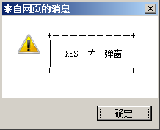
XSS攻击方式与实例
XSS攻击方式绝不是弹窗这么简单……

Slide 18
XSS攻击方式与实例
XSS偷取用户信息
XSS盗取Cookie

Slide 19
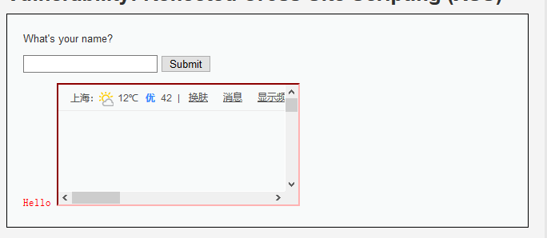
XSS偷取用户信息
http://192.168.1.32/dvwa/vulnerabilities/xss_r/?name=<iframe src="http://www.baidu.com">

Slide 20
XSS偷取用户信息
如何诱骗对方？
  URL编码变形？
  短链接变形？
  隐藏在其他页面中？
  ......

Slide 21
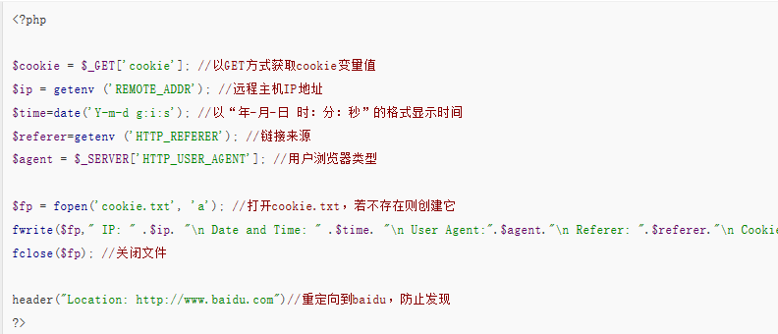
XSS盗取Cookie
dvwa xss获取cookie php代码

Slide 22
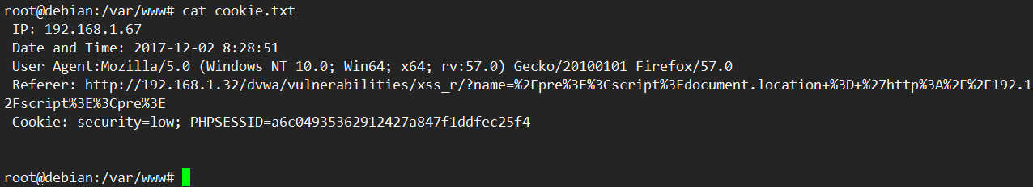
XSS盗取cookie
dvwa xss 获取cookie
插入payload
成功获取用户cookie

Slide 23
挖掘XSS漏洞
挖掘XSS漏洞方法
  扫描工具自动化检测
  手工测试
  源码分析

Slide 24
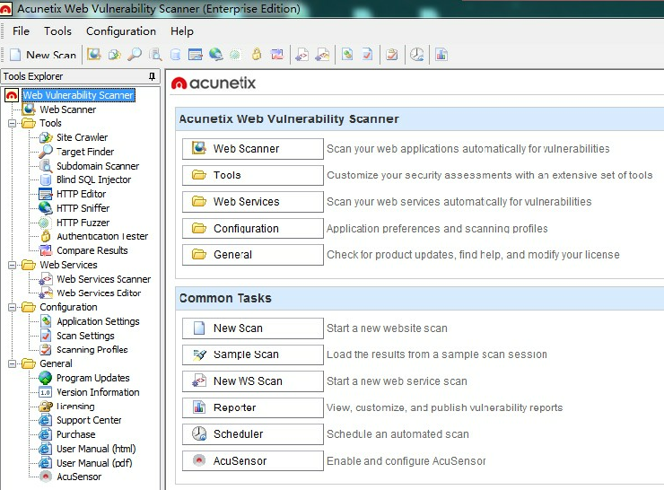
挖掘XSS漏洞
扫描工具自动检测
  WVS
  AppScan
  JSky

Slide 25
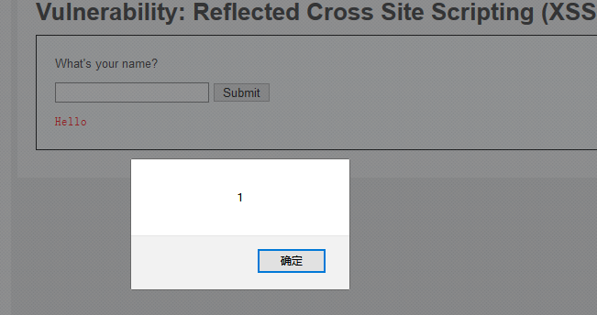
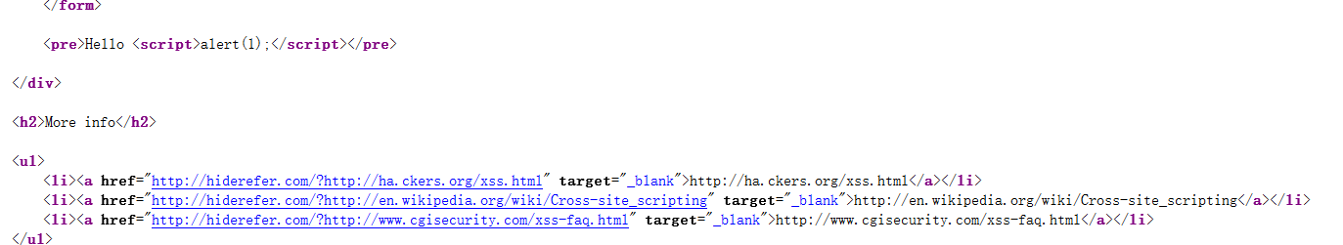
挖掘XSS漏洞
手工测试
  反射型XSS测试过程

Slide 26
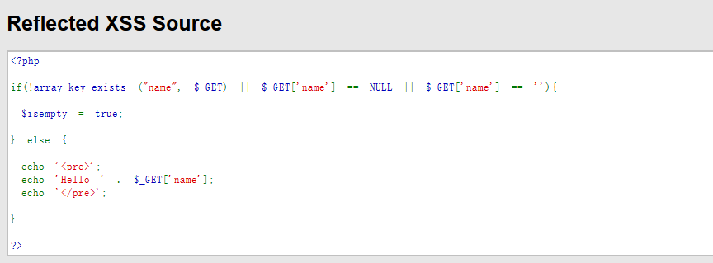
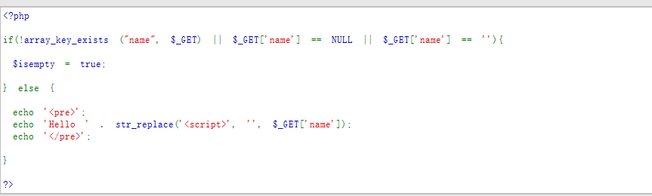
挖掘xss漏洞
xss 源码分析
简单加固

Slide 27
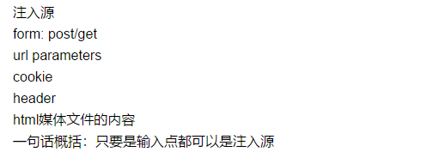
xss 漏洞挖掘总结
哪里可以xss

Slide 28

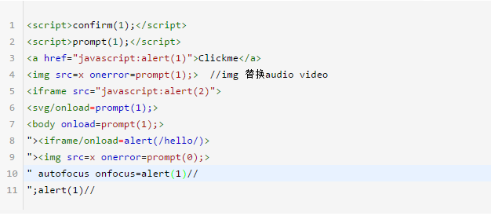
xss常见测试payload

Slide 29
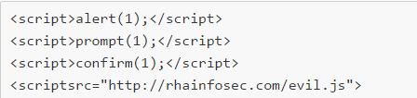
xss过滤测试方法
1)尝试插入比较正常的HTML标签，例如：<b>，<i>，<u>来看一下返回页面的情况是怎样的，是否被HTML编码了，或者标签被过滤了。
2)尝试插入不闭合的标签，例如：<b，<i，<u，<marquee然后看一下返回响应，是否对开放的标签也有过滤。
3)然后测试几个XSS的payload，基本所有的xss过滤器都会进行过滤的：
深入研究见文档 xss.pdf

Slide 30
XSS漏洞的防范
XSS跨站脚本攻击漏洞防范
  客户端用户
    IE8及高版本，开启XSS筛选器功能
    Firefox使用CSP、Noscript等扩展功能
    瑞星个人防火墙2012版本开启XSS拦截功能
  Web应用程序员
    使用HttpOnly
    完善的输入、输出检查

Slide 31
XSS漏洞的防范
XSS跨站脚本攻击漏洞防范
  HttpOnly
    HttpOnly最初是由微软提出的，目前已经被多款流行浏览器厂商所采用。HttpOnly的作用不是过滤XSS跨站脚本攻击，而是浏览器将禁止页面的Javascript访问带有HttpOnly属性的Cookie，解决XSS跨站脚本攻击后的Cookie会话劫持行为。

Slide 32
XSS漏洞的防范
XSS跨站脚本攻击漏洞防范
  HttpOnly
    httpOnly是在Set-Cookie时进行标记的，设置的Cookie头格式如下：
Set-Cookie: <name>=<value>[; <name>=<value>]
[; expires=<date>][; domain=<domain_name>]
[; path=<some_path>][; secure][; HttpOnly]

Slide 33
XSS漏洞的防范
XSS跨站脚本攻击漏洞防范
  HttpOnly
    以php为例，在php 5.2版本时就已经在Setcookie函数加入了对HttpOnly的支持，如
<?php
setcookie("user", "admin", NULL, NULL, NULL, NULL, TRUE);
?>
通过以上代码就可以设置user这个cookie，将其设置为HttpOnly，setcookie函数实质是通过向客户端发送原始的HTTP报文头进行设置的，document将不可见这个Cookie,所以使用document.cookie就取不到这个Cookie，也就实现了对Cookie的保护。

Slide 34
XSS漏洞的防范
XSS跨站脚本攻击漏洞防范
  输入、输出检查
    由于三种XSS跨站脚本攻击类型的漏洞成因可不相同，针对输入输出的检查一部分适用于反射型XSS与存储型XSS，而另外一些检查适用于基于DOM的XSS。

Slide 35
XSS漏洞的防范
反射型和存储型XSS输入、输出检查
  输入检查
    在大多数的时候都是对可信字符的检查或输入数据格式的检查，如用户输入的注册账号信息中只允许包括字母、数字、下划线和汉字等，对于输入的一切非白名单内的字符均认为是非法输入。数据格式如输入的IP地址、电话号码、邮件地址、日期等数据都具有一定的格式规范，只有符合数据规范的输入信息才允许通过检查。

Slide 36
XSS漏洞的防范
反射型和存储型XSS输入、输出检查
  输出检查
    输出检查主要是针对数据展示过程中，应该对数据信息进行HTML编码处理，将可能存在导致XSS跨站脚本攻击的恶意字符进行编码，在不影响正常数据显示的前提条件下，过滤恶意字符。

Slide 37
XSS漏洞的防范
反射型和存储型XSS输入、输出检查
  输出检查
    常见的可能造成XSS跨站脚本攻击的字符及其HTML编码如下：
“ &quot;
‘ &apos;
& &amp;
< &lt;
> &gt;

Slide 38
XSS漏洞的防范
反射型和存储型XSS输入、输出检查
  输出检查
    除了常用的编码外，任何字符都可以使用其ASCII码进行HTML编码，如
% &#37;
* &#42;

Slide 39
XSS漏洞的防范
DOM Based XSS输入、输出检查
  特殊性
    基于DOM的XSS跨站脚本攻击发生时，恶意数据的格式与传统的XSS跨站脚本攻击数据格式有一定的差异，甚至可以在不经过服务器端的处理和响应的情况下，直接对客户端实施攻击行为。

Slide 40
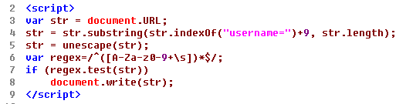
XSS漏洞的防范
DOM Based XSS输入、输出检查
  输入检查
    在客户端部署相应的安全检测代码的过滤效果要比在服务器端检测的效果更加明显。
      客户端检测代码来保证用户输入的数据只包含字母、数字和空格

Slide 41
XSS漏洞的防范
DOM Based XSS输入、输出检查
  输出检查
    在将用户可控的DOM数据内容插入到文档之前，Web应用程序应对提交的数据进行HTML编码处理，将用户提交的数据中可能存在的各种危险字符和表达式进行过滤以安全的方式插入到文档中进行展现。

Slide 42
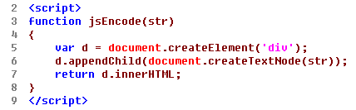
XSS漏洞的防范
DOM Based XSS输入、输出检查
  输出检查
    例子：客户端javascript执行HTML编码处理

